Slide 1

第6章 Windows应用程序
对键盘与鼠标的响应

Slide 2
6.1 键盘在应用程序中的应用
键盘上的键
对应
一个唯一的标识值(扫描码)
产
生
按下或释放某键时
扫描码是依赖于具体设备的，为达到设备无关性的要求，往往使用与具体设备无关的虚拟码，虚拟码是由Windows系统定义的与设备无关的键的标识
设备驱动程序
截取键的扫描码
翻译
由于键盘的输入
产生一条消息
虚拟码
它含
扫描码、虚拟码以及其他与击键有关的消息
设备驱动程序
把消息放到系统的消息队列中
Windows从系统消息队列中取出消息
消息
窗口过程
取出键盘消息进行处理
发送到相应的线程消息队列中

Slide 3
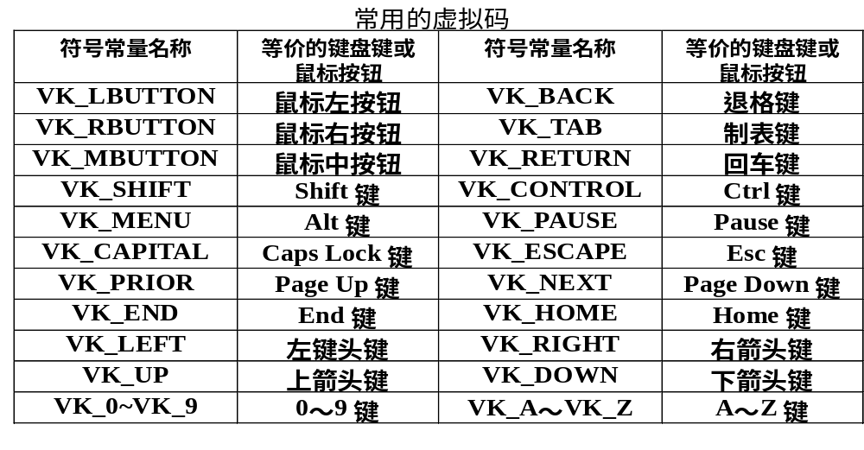
虚拟码是一种与设备无关的键盘编码，它的值存放在键盘消息的wParam参数中，用以标识哪一个键被按下或释放，最常用的虚拟码已经在Windows.h中定义。

Slide 4
操作系统在接收到键盘输入后
把消息发送给具有“输入焦点（input focus）的窗口
应用程序一般有几个窗
口，但当按下某一个键
时，只有一个窗口能接
收到该键盘消息，接收
这个键盘消息的窗口称
为有“输入焦点”的窗口
有“输入焦点”
的窗口应是活
动窗口或者活
动窗口的子窗口
窗口函数通过捕获WM_SETFOCUS和WM_KILLFOCUS消息确定当前窗口是否具有输入焦点。
窗口失去
输入焦点
窗口正在接
收输入焦点

Slide 5
一个按键的组合产生了
一个可以显示的字符时，
就产生了一个字符消息
不使用Alt键组合
的的按键消息
字符消息
键盘消息
非系统按键消息
按键消息
系统按键消息
若应用程序处理了这
些系统键消息，还要调
用DefWindowsProc()函
数，以便不影响系统对
它们的处理
按下或松开一个键时
就产生了一按键消息
Alt键与相关输入键的组合
产生的消息，这些键一般
由Windows系统内部直接
处理，应用程序不处理

Slide 6
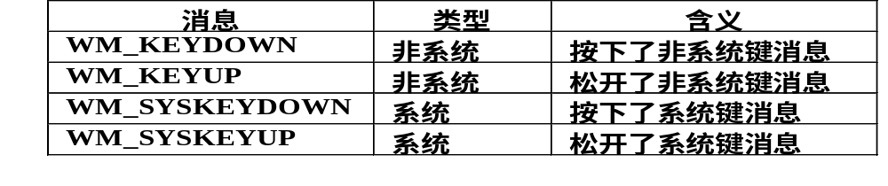
包含了识别按下
的键的虚键码
wParam
按键消息的两个变量
重复计数位（0～15位）
lParam
OEM扫描码（16～23位）
扩展键标志（24位）
保留位（25～28位）
关联码（29位）
32位的变量
键的先前状态（位30）
转换状态（31位）

Slide 7
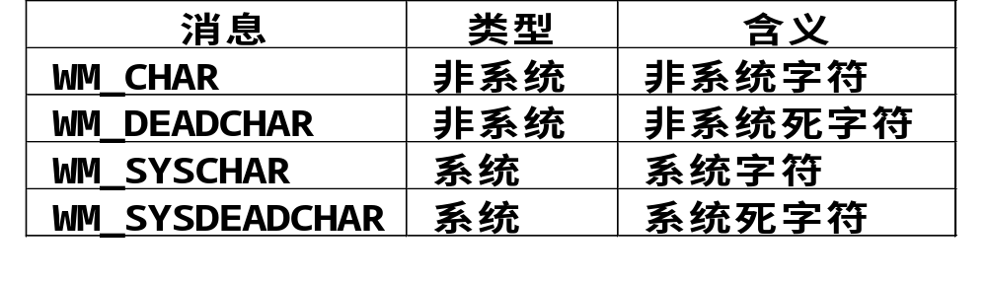
在WinMain函数的消息循环中包含了TranslateMessage函数，其功能是把按键消息转化为字符消息，但只有当键盘驱动程序把键盘字符映射成ASCII码后才能产生WM_CHAR消息。
WM_SYSKEYDOWN和WM_SYSKEYUP
按键消息只能产生系统消息
系统
字符消息
非系统
WM_KEYDOWN和WM_KEYUP
的按键消息只能产生非系统消息

Slide 8
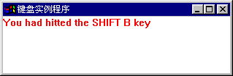
【例6-1】 设计一个窗口，在该窗口中练习键盘的响应，要求如下：
(1) 单击键盘上的向上箭头时，窗口中显示“You had hitted the up key”
(2) 单击<Shift>键时，窗口中显示“You had hitted the SHIFT key”
(3) 单击<Ctrl>键时，窗口中显示“You had hitted the CTRL key”
(4) 单击<Ctrl+A>键时，窗口中显示“You had hitted the CTRL A key”
(5) 单击<Shift+B>键时，窗口中显示“You had hitted the SHIFT B key”

Slide 9
long WINAPI WndProc(HWND hWnd,UINT iMessage,UINT wParam,LONG lParam)
{HDC hDC; //定义设备环境句柄
PAINTSTRUCT ps; //定义包含绘图信息的结构体变量
HPEN hPen; //定义画笔句柄
HBRUSH hBrush; //定义画刷句柄
//以下定义输出的字符串
static char cUp[]="You had hitted the UP key";
static char cCtrl[]="You had hitted the Ctrl key";
static char cShift[]="You had hitted the SHIFT key";
static char cCtrl_A[]="You had hitted the CTRL A key";
static char cShift_B[]="You had hitted the SHIFT B key";
//下面定义并初始化按键标志变量
static BOOL nUpKeyDown=FALSE,
nShiftKeyDown=FALSE,
nCtrlKeyDown=FALSE,
nCtrlAKeyDown=FALSE,
nShiftBKeyDown=FALSE;

Slide 10
switch(iMessage)
{ case WM_KEYDOWN:
{ switch(wParam)
{ case VK_UP: //当按上箭头键时，变量置为真
nUpKeyDown = TRUE; break;
case VK_SHIFT: //当按Shift键时，变量置为真
nShiftKeyDown = TRUE; break;
case VK_CONTROL: //当按Control键时，变量置为真
nCtrlKeyDown = TRUE; break;
default: break;
}
}
break;
case WM_KEYUP:
InvalidateRect(hWnd,NULL,FALSE); break;

Slide 11
case WM_CHAR:
if(wParam==(65&VK_CONTROL))
{ if(nCtrlKeyDown == TRUE)
{ nCtrlAKeyDown = TRUE; nCtrlKeyDown = FALSE; }
}
else if(wParam==98||wParam==66) //当按下b键时
{ if(nShiftKeyDown == TRUE) //检查Shift键是否处于按下状态。
{nShiftBKeyDown = TRUE; //当Shift键按下时，变量置为真
nShiftKeyDown = FALSE;}
}
break;
case WM_PAINT: //处理绘图消息.
hDC=BeginPaint(hWnd,&ps);
hBrush = (HBRUSH)GetStockObject(WHITE_BRUSH); //创建 白画刷。
hPen = (HPEN)GetStockObject(WHITE_PEN); //创建白画笔。
SelectObject(hDC,hPen); //选入白画刷
SelectObject(hDC,hBrush); //选入白画笔
SetTextColor(hDC,RGB(255,0,0)); //设置字体颜色为红色。

Slide 12
//输出信息。
if(nUpKeyDown == TRUE)
{ Rectangle(hDC,0,0,300,200);
TextOut(hDC,0,0,cUp,strlen(cUp));
nUpKeyDown = FALSE;
}
else if(nCtrlAKeyDown == TRUE)
{ Rectangle(hDC,0,0,300,200);
TextOut(hDC,0,100,cCtrl_A,strlen(cCtrl_A));
nCtrlAKeyDown = FALSE;
nCtrlKeyDown = FALSE;
}
else if(nCtrlAKeyDown == TRUE)
else if(nCtrlKeyDown == TRUE&&nCtrlAKeyDown == FALSE)
{ Rectangle(hDC,0,0,300,200);
TextOut(hDC,0,60,cCtrl,strlen(cCtrl));
nCtrlKeyDown = FALSE;
}

Slide 13
else if(nShiftBKeyDown == TRUE)
{ Rectangle(hDC,0,0,300,200);
TextOut(hDC,0,0,cShift_B,strlen(cShift_B));
nShiftBKeyDown = FALSE;
nShiftKeyDown = FALSE; }
else if(nShiftBKeyDown == FALSE&&nShiftKeyDown == TRUE)
{ Rectangle(hDC,0,0,300,200);
TextOut(hDC,0,0,cShift,strlen(cShift));
nShiftKeyDown = FALSE; }
else；
//删除画笔和画刷
DeleteObject(hPen);
DeleteObject(hBrush);
EndPaint(hWnd,&ps);
break;
case WM_DESTROY:
PostQuitMessage(0); return 0;
default: return(DefWindowProc(hWnd,iMessage,wParam,lParam));
}
return 0;
}

Slide 14
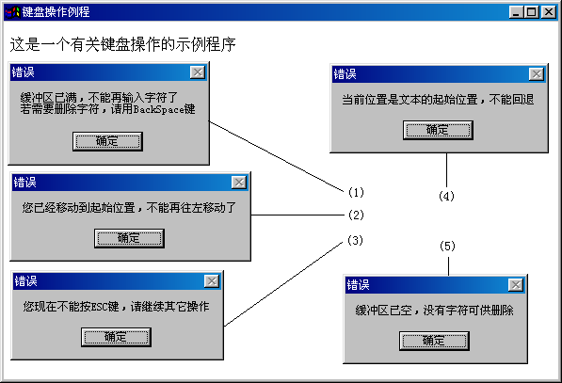
6.2 键盘操作应用举例
用户窗口区输入“这是一个有关键盘操作的示例程序”的字符串
【例6-2本例演示键盘输入时所产生的消息序列并在窗口的客户区显示对应的字符
程序中缓冲区大小只设30个字符，当缓冲区满时若再输入任何字符，就出现(1)号错误提示
用户按下左箭头键直至光标到达本行起始位置时，就无法再往左移动，则出现(2)号错误信息
若当前光标位置处于本行的起始位置，此时按下回退键(BackSpace)，则出现编号为(4)的错误提示信息
若字符缓冲区中已没有任何字符，此时按下了Delete键，则出现(5)号错误提示信息
若此时您按下Esc键，就出现(3)号错误提示信息

Slide 15
#include<windows.h>
#include<stdlib.h>
#include<string.h>
void WINAPI CaretPos(int *xCaret,int *yCaret);
long WINAPI WndProc(HWND hWnd,UINT iMessage,UINT wParam,LONG lParam);
BOOL InitWindowsClass(HINSTANCE hInstance);
BOOL InitWindows(HINSTANCE hInstance,int nCmdShow);
HWND hWndMain;
long WINAPI WndProc(HWND hWnd,UINT iMessage,UINT wParam,LONG lParam)
{ #define BufSize 30 //设置存放字符的缓冲区大小
static char cCharBuf[BufSize]; //设置静态字符数组，
//存放输入的字符，字符个数不能超出缓冲区大小
static int nNumChar=0; //现有字符个数
static int nArrayPos=0; //字符的位置
static int nLnHeight;
static int nCharWidth;
static int xCaret,yCaret;
int x;
HDC hDC;
TEXTMETRIC tm;
PAINTSTRUCT PtStr; //定义指向包含绘图信息的结构体变量

Slide 16
switch(iMessage) //处理消息
{case WM_CHAR: //遇到非系统字符所作的处理
{
if(wParam==VK_BACK) //处理遇到回退键的消息
{if(nArrayPos==0) //若已在一行文字的开始处，则提示"不能回退"
MessageBox(hWnd,“当前位置是文本的起始位置，不能回退",NULL,MB_OK);
else
{nArrayPos=nArrayPos-1; //按一次回退键就回退一字符位置
CaretPos(&xCaret,&yCaret);
nNumChar=nNumChar-1; //对现有字符总数进行计数
InvalidateRect(hWnd,NULL,TRUE);//刷新并发送WM_PAINT消息
}
break;
}
if(wParam==VK_ESCAPE) //处理按下Escape键消息
{ MessageBox(hWnd,“您现在不能按ESC键，请继续其它操作",NULL,MB_OK);
break;}

Slide 17
if(nNumChar>=BufSize) //如写入的字符数超过缓冲区大小，则报警
{ MessageBox(hWnd,“缓冲区已满，不能再输入字符了\n
若需要删除字符，请用BackSpace键",NULL,MB_OK);
break;}
for(x=nNumChar;x>nArrayPos;x=x-1)
cCharBuf[x]=cCharBuf[x-1];
cCharBuf[nArrayPos]=(unsigned char)wParam;
nArrayPos=nArrayPos+1; nNumChar=nNumChar+1;
CaretPos(&xCaret,&yCaret);
InvalidateRect(hWnd,NULL,TRUE);
}
break;
case WM_CREATE: //处理窗口创建消息
{ hDC=GetDC(hWnd);
GetTextMetrics(hDC,&tm); //获取字体信息
nLnHeight=tm.tmHeight+tm.tmExternalLeading;
nCharWidth=tm.tmAveCharWidth;
yCaret=nLnHeight;
ReleaseDC(hWnd,hDC);
}
break;

Slide 18
case WM_SETFOCUS: //处理活动焦点消息
{ CreateCaret(hWnd,0,0,nLnHeight);
CaretPos(&xCaret,&yCaret);
ShowCaret(hWnd); //在活动焦点的窗口中显示插字符
}
break;
case WM_KILLFOCUS: //处理失去焦点消息
DestroyCaret();
break;
case WM_KEYDOWN: //处理按下键消息
{
switch(wParam)
{
case VK_END: //处理按下键为End时的消息
nArrayPos=nNumChar; //输入位置从本行的末尾开始
CaretPos(&xCaret,&yCaret);
break;
case VK_HOME: //处理按下键为Home时的消息
nArrayPos=0; //输入位置为本行的起始位置
    CaretPos(&xCaret,&yCaret);
break;

Slide 19
case VK_DELETE://处理按下键为Delete时的消息
if(nArrayPos==nNumChar) //输入位置处于本行的末尾
MessageBox(hWnd,"缓冲区已空，没有字符可供删除",NULL,MB_OK);
else
{for(x=nArrayPos;x<nNumChar;x=x+1)
cCharBuf[x]=cCharBuf[x+1]; //每删一字符，缓冲区中总字符数减1
nNumChar=nNumChar-1;
InvalidateRect(hWnd,NULL,TRUE); //用户区刷新
}
break;
case VK_LEFT: //处理按下左方向键时的消息
if(nArrayPos>0)
{ nArrayPos=nArrayPos-1; //当前输入位置往前移一个位
置，再输入字符时，等于插入字符
CaretPos(&xCaret,&yCaret);
}
else //已经移到起始输入位置，不能再往前了
MessageBox(hWnd,“您已经移动到起始位置，不能再往左移动了",NULL,MB_OK);
break;

Slide 20
case VK_RIGHT: // 处理按下右方向键时的消息
if(nArrayPos<nNumChar) //如果当前位置没有到缓冲区的最后位置，还能向右移动
{ nArrayPos=nArrayPos+1; CaretPos(&xCaret,&yCaret); }
else
MessageBox(hWnd,“已经到缓冲区的末尾,不能再向右移动了",NULL,MB_OK);
break;
}
}
break;
case WM_PAINT: //处理重画消息
{ hDC=BeginPaint(hWnd,&PtStr);
TextOut(hDC,nCharWidth,nLnHeight,cCharBuf,nNumChar); //输出缓冲区中文本
EndPaint(hWnd,&PtStr);
}
break;
case WM_DESTROY:
PostQuitMessage(0); break;
default: return(DefWindowProc(hWnd,iMessage,wParam,lParam)) ;
}
return 0;
}

Slide 21
void WINAPI CaretPos(int *xCaret,int *yCaret) //处理插字符位置的函数
{ SetCaretPos(*xCaret,*yCaret); } //设置插字符位置坐标
BOOL InitWindowsClass(HINSTANCE hInstance)//初始化窗口类
{
WNDCLASS WndClass;
WndClass.cbClsExtra=0;
......
WndClass.style=CS_HREDRAW|CS_VREDRAW;
return RegisterClass(&WndClass);
}
BOOL InitWindows(HINSTANCE hInstance,int nCmdShow)//初始化窗口
{
HWND hWnd;
hWnd=CreateWindow(......);
if(!hWnd) return FALSE;
hWndMain=hWnd;
ShowWindow(hWnd,nCmdShow); //显示窗口
UpdateWindow(hWnd); //绘制用户区
return TRUE;
}

Slide 22
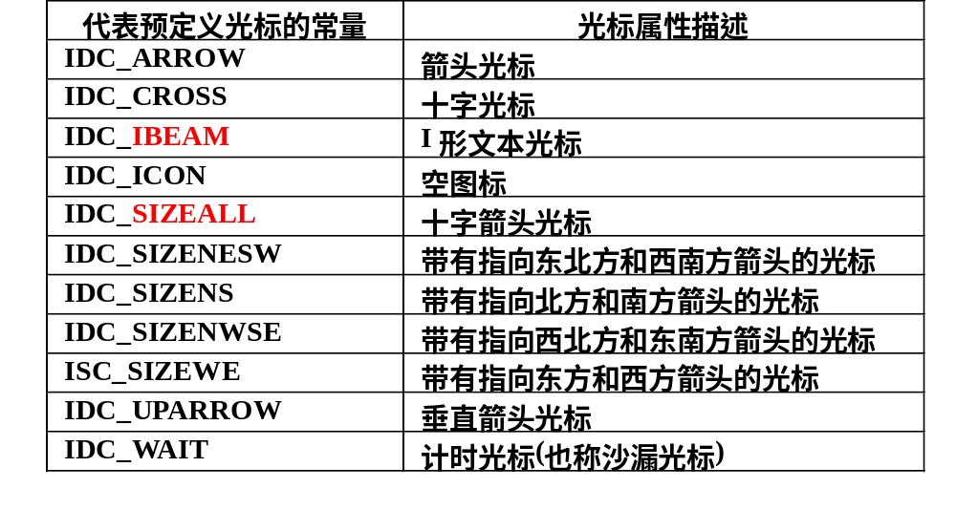
6.3 鼠标在应用程序中的应用
鼠标作为定位输入设备，通过鼠标单击、双击和拖动功能，用户可以很容易地操作基于Windows图形界面的应用程序。
Windows中通过光标来指示当前鼠标的位置，在Windows操作系统中预定义了几种光标，并在Windows.h头文件中加以定义。

Slide 23
用户自定义光标
自定义光标保存在扩展名为.cur的文件中。
光标名 CURSOR 光标文件(.cur)
采用自定义光标
时，需在资源文
件中定义光标资源
加载光标资源(常在定义窗口类时进行)
LoadCursor(hThisInst,lpszCursorname)
当前实例句柄
当前光标
例如，下面的语句为窗口类wndclass
WNDCLASS wndclass；
…
wndclass.hCursor=LoadCursor (hThislnst, IDC_WAIT);
…
此外，还可在应用程序中调用LoadCursor函数改变光标形式。

Slide 24
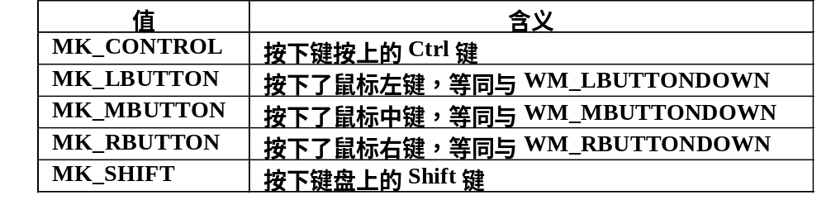
相当于窗口的左上
角为原点的坐标值
低位包含鼠标位置的x坐标值
lParam包含了鼠标位置
鼠标消息
高位包含鼠标位置的y坐标
wParam包含了指示各种虚键状态的值

Slide 25
不监测
对于鼠标消息的处理
要对Shift和Ctrl键进行监测
    case WM_LBUTTONDOWN: //按下鼠标左键
if((wParam&MK_CONTROL)&&(wParam&MK_SHIFT))
… //Shift和Ctrl键都被按下
break;
case WM_LBUTTONUP: //释放鼠标左键
…
break; …
    case WM_LBUTTONDOWN: //按下鼠标左键
…
break;
case WM_LBUTTONUP: //释放鼠标左键
…
break;
…

Slide 26
鼠标双击
Windows系统默认的时间间隔为0.5秒，也可以调用SetDoubleClickTime()重新设定间隔值
要使窗口函数能接收
鼠标双击产生的消息
在注册窗口类时必须
具有CS_DBLCLKS属性
wndclass.style=CS_HEADRAW|CS_VERDRAW|CS_DBLCLKS;
若窗口不包含上述属性的定义，即使进行了双击操作，该窗口也只能接收到两条WM_BUTTONDOWN消息或两条WN_BUTTONUP消息。

Slide 27
菜单、滚动条
工具条和标题条等处
用户区以外的地方产生的鼠标事件
产生一个非用户区鼠标消息
不由应用程序处理而是送往函数DefWindowProc
由于鼠标移动的随机性，如果要使某一个窗口能不间断地捕获鼠标消息，就必须对鼠标加以捕获
一旦从窗口捕获了鼠标，
系统的键盘功能就暂时失
效，其它窗口也无法得到
鼠标消息
调用SetCapture()函数
SetCapture(hWnd)：可以向句柄为hWnd的窗口发送所有的鼠标消息
当该窗口不再需要捕获鼠标消息时，应及时调用ReleaseCapture()以释放鼠标，否则，其他窗口无法接收鼠标信息。

Slide 28
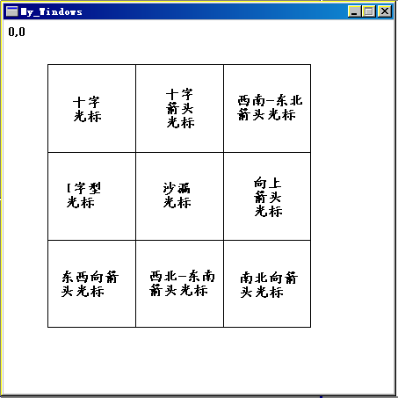
6.4 鼠标应用程序实例
【例6-2】鼠标输入示范程序，本例介绍如何响应鼠标信息、并改变光标形状等用法，用户在窗口的不同区域移动鼠标时，光标将显示如下图所标识的不同箭头的形状

Slide 29
#include<windows.h>
#include <stdio.h>
LRESULT CALLBACK WndProc(HWND,UINT,WPARAM,LPARAM);
int WINAPI WinMain( HINSTANCE hInstance,HINSTANCE hPrevInst,LPSTR lpszCmdLine,int nCmdShow)
{ HWND hwnd; MSG Msg;
WNDCLASS wndclass;
char lpszClassName[]="窗口";
char lpszTitle[]="My_Windows";
wndclass.style=0;
… …
wndclass.lpszClassName=lpszClassName;
if(!RegisterClass(&wndclass))
{ MessageBeep(0); return FALSE; }
hwnd=CreateWindow(lpszClassName,lpszTitle,WS_VISIBLE|WS_SYSMENU|WS_MINIMIZEB
OX,50,50,450,450,NULL,NULL,hInstance,NULL);
ShowWindow(hwnd,nCmdShow);
UpdateWindow(hwnd);
while(GetMessage(&Msg,NULL,0,0))
{ TranslateMessage(&Msg); DispatchMessage(&Msg);}
return Msg.wParam;
}

Slide 30
LRESULT CALLBACK WndProc(HWND hwnd,UINT message,WPARAM wParam,LPARAM lParam)
{ PAINTSTRUCT ps;
HDC hdc;
TEXTMETRIC tm;
HBRUSH hbrush;
HPEN hpen;
HCURSOR hcursor;
char str[15];
static int x,y;
switch(message)
{
case WM_MOUSEMOVE:
x=LOWORD(lParam);
y=HIWORD(lParam);
if(x>50&&x<150&&y>50&&y<150)
{ hcursor=LoadCursor(NULL,IDC_CROSS); //十字光标
SetCursor(hcursor);
}
if(x>150&&x<250&&y>50&&y<150)
{
hcursor=LoadCursor(NULL,IDC_SIZEALL);//十字箭头光标
SetCursor(hcursor);
}

Slide 31
if(x>250&&x<350&&y>50&&y<150)
{ hcursor=LoadCursor(NULL,IDC_SIZENESW);SetCursor(hcursor);}//西南-东北光标
if(x>50&&x<150&&y>150&&y<250)
{ hcursor=LoadCursor(NULL,IDC_IBEAM);SetCursor(hcursor);}//I字型光标
if(x>150&&x<250&&y>150&&y<250)
{ hcursor=LoadCursor(NULL,IDC_WAIT);SetCursor(hcursor);} //沙漏光标
if(x>250&&x<350&&y>150&&y<250)
{ hcursor=LoadCursor(NULL,IDC_UPARROW);SetCursor(hcursor);} //向上箭头光标
if(x>50&&x<150&&y>250&&y<350)
{ hcursor=LoadCursor(NULL,IDC_SIZEWE);SetCursor(hcursor); } //东西向箭头
if(x>150&&x<250&&y>250&&y<350)
{ hcursor=LoadCursor(NULL,IDC_SIZENWSE);SetCursor(hcursor);} //西北-东南箭头
if(x>250&&x<350&&y>250&&y<350)
{ hcursor=LoadCursor(NULL,IDC_SIZENS);SetCursor(hcursor); } //南北向箭头

Slide 32
hdc=GetDC(hwnd);
GetTextMetrics(hdc,&tm);
hbrush=(HBRUSH)GetStockObject(WHITE_BRUSH);
SelectObject(hdc,hbrush);
hpen=(HPEN)GetStockObject(WHITE_PEN);
SelectObject(hdc,hpen);
Rectangle(hdc,5,5,tm.tmAveCharWidth*8,tm.tmHeight+3);
sprintf(str,"%d,%d\0",x,y);
TextOut(hdc,5,5,str,lstrlen(str));
EndPaint(hwnd,&ps);
break;

Slide 33
case WM_PAINT:
hdc=BeginPaint(hwnd,&ps);
hpen=(HPEN)GetStockObject(BLACK_PEN);
SelectObject(hdc,hpen);
Rectangle(hdc,50,50,350,350);
MoveToEx(hdc,50,150,NULL); LineTo(hdc,350,150);
MoveToEx(hdc,50,250,NULL); LineTo(hdc,350,250);
MoveToEx(hdc,150,50,NULL); LineTo(hdc,150,350);
MoveToEx(hdc,250,50,NULL); LineTo(hdc,250,350);
EndPaint(hwnd,&ps);
break;
case WM_DESTROY:
PostQuitMessage(0);
default: return DefWindowProc(hwnd,message,wParam,lParam);
}
return(0);
}

Slide 34
【6-3】编写一个鼠标应用程序，按下鼠标左键在窗口中移动时，将按下左键时所在点和当前点所形成的矩形涂成灰色，此时光标为十字型。当抬起鼠标左键时，将前面所绘制度矩形拉伸到整个窗口，拉伸过程中将光标设置为沙漏型。然后，若双击鼠标的左键，则灰色消失，窗口恢复到初始状态。
void InvertBlock (HWND hwnd, POINT ptBeg, POINT ptEnd)
{
HDC hdc ;
hdc = CreateDC ("DISPLAY", NULL, NULL, NULL) ;
ClientToScreen (hwnd, &ptBeg) ;//转换指定窗口的客户区内的点的坐标
ClientToScreen (hwnd, &ptEnd) ;
PatBlt (hdc, ptBeg.x, ptBeg.y, ptEnd.x - ptBeg.x, ptEnd.y - ptBeg.y,DSTINVERT) ;
//这个函数在矩形区内用当前的画笔重画背景和前景*/
DeleteDC (hdc) ;
}
LRESULT CALLBACK WndProc(HWND hwnd, UINT message,
WPARAM wParam,LPARAM lParam)
{ static BOOL operate=FALSE,ready=TRUE;
static POINT BeginP,EndP;
static RECT rect={0,0,0,0} ;
HDC hdc ;
PAINTSTRUCT PtStr;
HBRUSH hBrush;

Slide 35
switch (message)
{ case WM_LBUTTONDOWN:
if ((!operate)&&ready)
{ operate=TRUE ; //左键击活俘获
ready=FALSE;
SetCapture (hwnd) ;//把所有的鼠标信息输入到被左键击活的窗口.
SetCursor (LoadCursor (NULL, IDC_CROSS)) ; //载入光标
BeginP.x=LOWORD(lParam);
BeginP.y=HIWORD(lParam);
}
return 0 ;
case WM_MOUSEMOVE:
if (operate)
{ EndP.x=LOWORD(lParam);
EndP.y=HIWORD(lParam);
rect.left=BeginP.x<EndP.x?BeginP.x:EndP.x;
rect.right=BeginP.x>EndP.x?BeginP.x:EndP.x;
rect.top=BeginP.y<EndP.y?BeginP.y:EndP.y;
rect.bottom=BeginP.y>EndP.y?BeginP.y:EndP.y;
SetCursor (LoadCursor (NULL, IDC_WAIT)) ; //载入沙漏光标
InvalidateRect(hwnd,NULL,TRUE);
}
return 0 ;

Slide 36
case WM_LBUTTONUP:
if (operate)
{ operate=FALSE;
SetCursor (LoadCursor (NULL, IDC_WAIT));
GetClientRect (hwnd, &rect) ;
InvalidateRect(hwnd,NULL,TRUE);
SetCursor(LoadCursor(NULL,IDC_ARROW));
ReleaseCapture () ; //把鼠标从当前窗口中释放出来
}
return 0 ;
case WM_PAINT:
if(ready==FALSE)
{ hdc=BeginPaint(hwnd,&PtStr);
hBrush=(HBRUSH)GetStockObject(LTGRAY_BRUSH);
SelectObject(hdc,hBrush);
Rectangle(hdc,rect.left,rect.top,rect.right,rect.bottom);
DeleteObject(hBrush); EndPaint(hwnd,&PtStr);
}
else
{ hdc=BeginPaint(hwnd,&PtStr);
GetClientRect(hwnd,&rect);
Rectangle(hdc,rect.left,rect.top,rect.right,rect.bottom);
EndPaint(hwnd,&PtStr);
}
return 0;

Slide 37
case WM_LBUTTONDBLCLK:
if(ready==FALSE)
{ ready=TRUE;
InvalidateRect(hwnd,NULL,TRUE);
}
return 0;
case WM_DESTROY:
PostQuitMessage (0) ;
return 0 ;
}
return DefWindowProc (hwnd, message, wParam, lParam) ;
}

